Slide 1
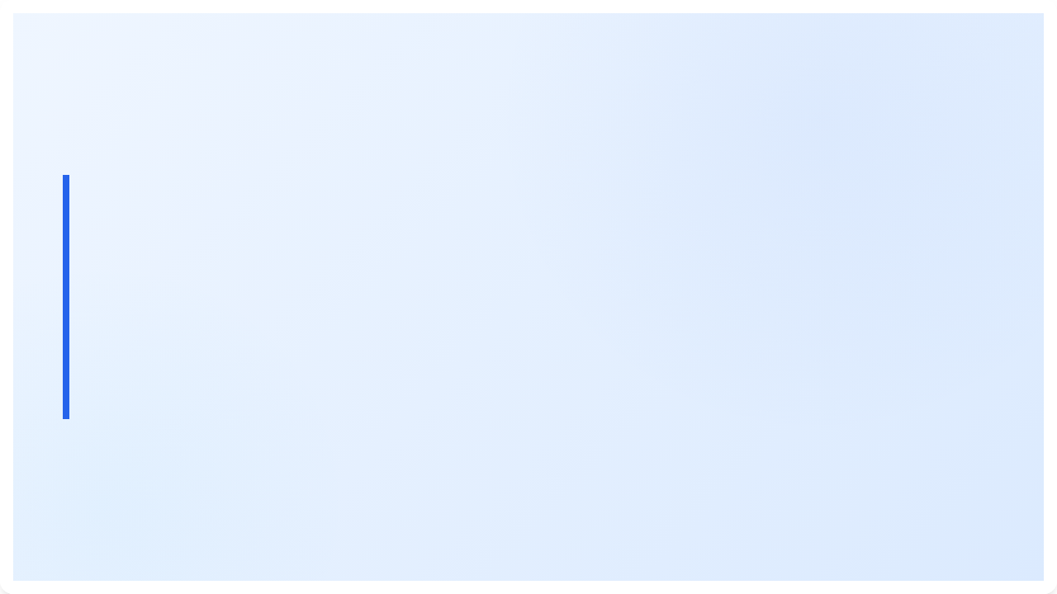
Modul 254: Geschäftsprozesse beschreiben
Zusammenfassung der Projektdokumentation
Matteo Bosshard
Notes:
"Guten Tag zusammen und herzlich willkommen zu meiner Abschlusspräsentation für das Modul 254. Ich werde euch in den nächsten acht Minuten eine Zusammenfassung meiner Gesamtdokumentation präsentieren. Darin zeige ich auf, wie ich die theoretischen Konzepte der Prozess- und Betriebsorganisation praktisch angewendet habe – und zwar anhand von zwei verschiedenen Projekten, die mich durch dieses Modul begleitet haben."

Slide 2

Inhalt
1. Die zwei Projektwelten
2. Aufbauorganisation
3. Prozessanalyse & Optimierung
4. EPK & Flussdiagramme
5. UML & Swimlanes
6. Fazit & Erkenntnisse
Notes:
"Hier ist ein kurzer Überblick über meine Agenda. Ich starte mit der Ausgangslage und zeige euch dann die Aufbauorganisation meines Begleitprojekts. Danach wechseln wir zur Prozessanalyse und Optimierung bei der Topomedics AG. Anschliessend zeige ich euch verschiedene Modellierungsmethoden wie EPK, UML und Swimlanes, die ich in der Dokumentation erarbeitet habe, bevor ich mit einem kurzen Fazit abschliesse."

Slide 3


Ausgangslage & Projektrahmen
TimeTrack Pro (Begleitprojekt)
Topomedics AG (Fallstudie)
Applikation: System zur Zeiterfassung für Lernende (Java/React).
Unternehmen: Globaler Medizintechnik-Hersteller (3500 Artikel).
Fokus: Modellierung der Aufbauorganisation und der Systemprozesse.
Fokus: Analyse der Ablauforganisation und Prozessoptimierung.
Notes:
"Um die Lernziele des Moduls optimal abzudecken, habe ich meine Dokumentation in zwei Welten aufgeteilt. Auf der einen Seite habe ich mein eigenes Softwareprojekt 'TimeTrack Pro' – eine Zeiterfassungs-App. Hier lag mein Fokus vor allem auf der Aufbauorganisation und den Systemprozessen. Auf der anderen Seite haben wir die Fallstudie der 'Topomedics AG', ein globaler Medizintechnik-Hersteller. Anhand dieses Unternehmens habe ich primär die Ablauforganisation, die Prozessoptimierung und die Schnittstellen modelliert."

Slide 4

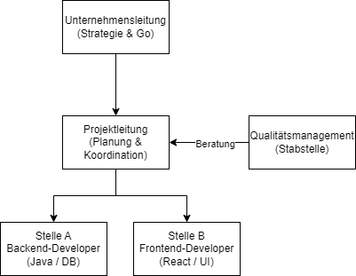
Aufbauorganisation: Stab-Linien
Organisationsform: Implementierung einer klassischen Stab-Linien-Organisation.
Klare Dienstwege (Linie): Direkte Führung von der Projektleitung an die Frontend- und Backend-Entwickler.
Spezialistenwissen (Stab): Qualitätsmanagement (QM) berät die Projektleitung ohne die agilen Entscheidungswege zu verlangsamen.
Notes:
"Beginnen wir mit der Aufbauorganisation für TimeTrack Pro. Ich habe mich hier für eine Stab-Linien-Organisation entschieden. Warum? Weil das Projekt klare Dienstwege von der Projektleitung zu den Frontend- und Backend-Entwicklern erfordert, aber gleichzeitig hohe Ansprüche an Code-Qualität und Datenschutz stellt. Dafür wurde das Qualitätsmanagement als Stabsstelle integriert. So haben wir Zugriff auf Expertenwissen und Beratung, ohne die direkten Entscheidungswege der Linie zu verlangsamen."

Slide 5

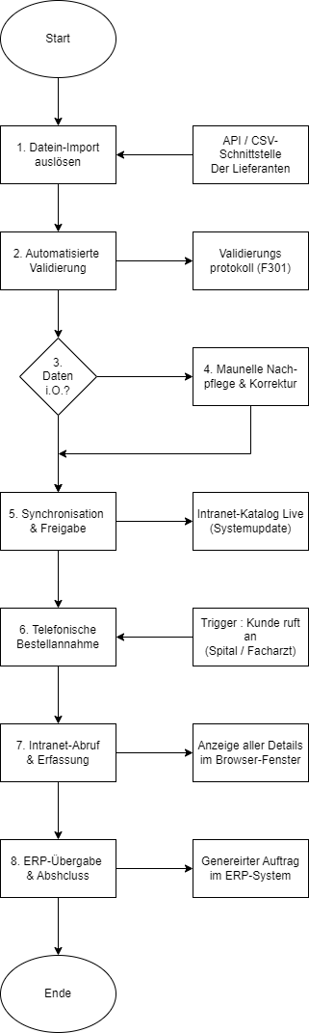
Prozessanalyse: Das Bestellwesen
IST-Zustand
Telefonische Bestellungen führen zu langer Bearbeitungsdauer (15-20 Min), hoher Fehleranfälligkeit und ständigen teuren Medienbrüchen.
SOLL-Konzept (Optimierung)
Einführung eines Self-Service Portals (Webshop), automatisierte Lagerprüfung in Echtzeit sowie eine vollständig digitale Zahlungsabwicklung.
Notes:
Um dieses Sparpotenzial zu nutzen, habe ich einen optimierten Prozess entworfen: Die Einführung eines Self-Service Webshops mit direkter ERP-Kopplung. Der Kunde erfasst seine Daten selbst, die Lagerprüfung erfolgt automatisiert und Schnittstellen-Fehler werden eliminiert."

Slide 6
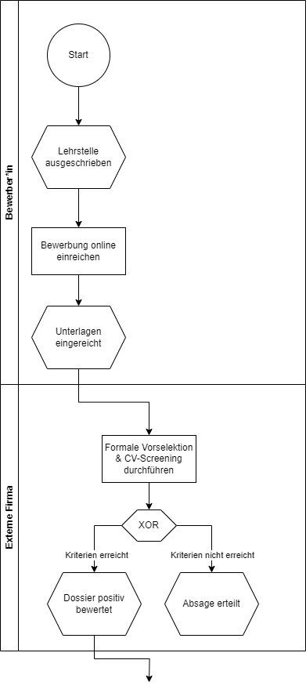
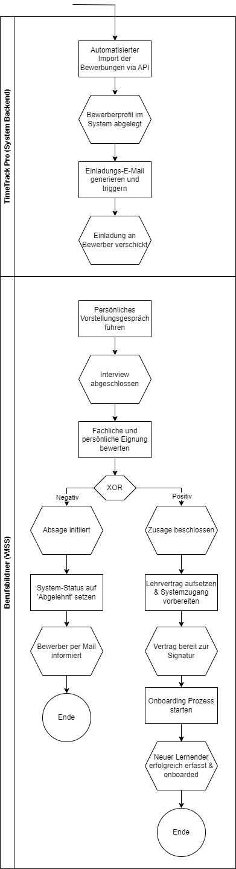
EPK & Flussdiagramme
Werkzeuge: Essentiell zur Visualisierung komplexer fachlicher und technischer Geschäftsabläufe.
Flussdiagramme: Eignen sich optimal zur Darstellung von Verzweigungslogiken (z.B. der Monatsabschluss in TimeTrack Pro).
EPK: Die Ereignisgesteuerte Prozesskette erzwingt Präzision durch den strikten Wechsel zwischen Ereignis und Funktion.
Notes:
"Um Geschäftsprozesse nicht nur zu beschreiben, sondern auch technisch umsetzbar zu machen, habe ich in der Dokumentation verschiedene Modellierungssprachen angewendet. Für Systemlogiken, wie den Monatsabschluss in TimeTrack Pro, habe ich detaillierte Flussdiagramme erstellt.

Slide 7
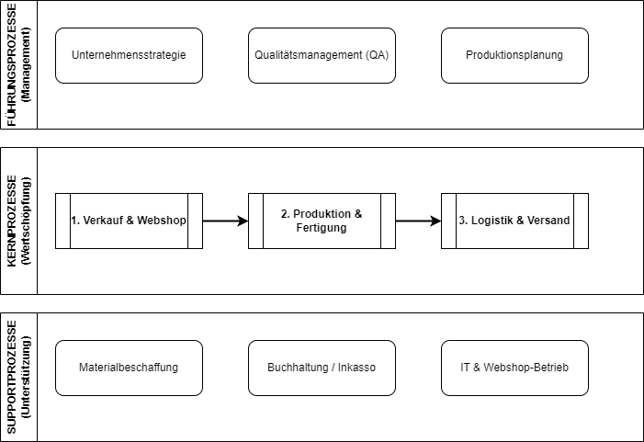
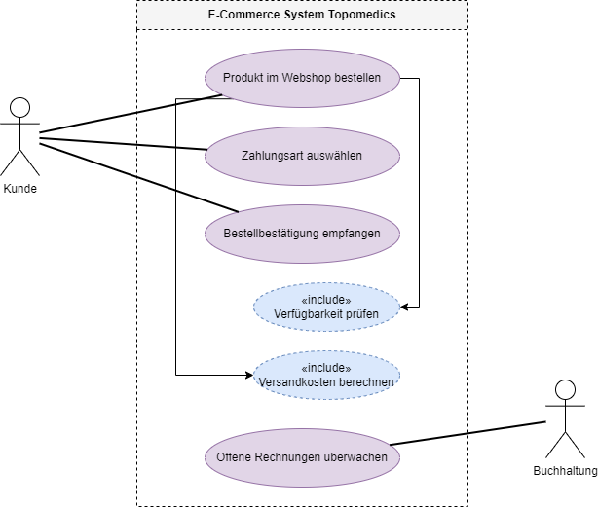
Von der Landkarte zum Use-Case
Prozesslandkarte: Dient der strategischen Einteilung in Führungs-, Kern- und Supportprozesse.
UML Use-Case: Der Fokus im Requirements Engineering liegt auf der Interaktion zwischen Akteuren (Kunde) und dem System.
Systemgrenzen: Schafft eine klare Definition der Funktionalitäten des E-Commerce Systems der Topomedics AG.
Notes:
Den wichtigsten Kernprozess – den Webshop-Verkauf – habe ich dann mit einem UML Use-Case-Diagramm detailliert. Dieses Diagramm, das ihr hier seht, ist ideal für das Requirements Engineering. Es zeigt nicht, _wie_ der Code funktioniert, sondern _was_ das System tun muss. Wir sehen die Akteure – also den Kunden und die Buchhaltung – und ihre Interaktionen mit der Systemgrenze, inklusive der `include`-Abhängigkeiten wie der Verfügbarkeitsprüfung."

Slide 8
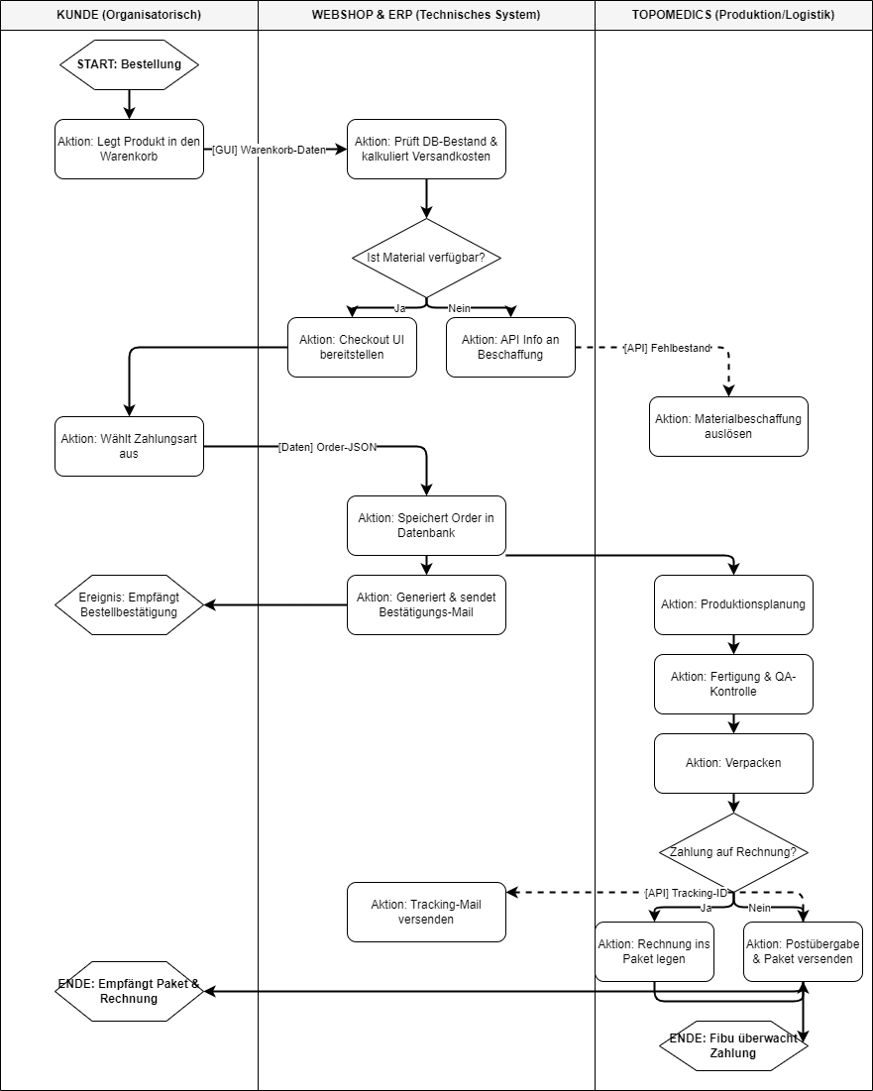
Swimlane: Order-to-Production
Abteilungsübergreifend
Detaillierte und transparente Darstellung der Verantwortlichkeiten über verschiedene Organisationseinheiten hinweg.
Mensch-Maschine
Die Schnittstelle an der der Kunde direkt mit dem Web-Frontend (GUI) interagiert.
Systemintegration
Maschine-Maschine-Schnittstelle: Der Webshop kommuniziert vollautomatisiert mit dem ERP via REST-API.
Notes:
"Die Königsdisziplin der Prozessdokumentation war für mich das Swimlane-Aktivitätendiagramm für den 'Order-to-Production'-Prozess. Die Darstellung in Bahnen, also Swimlanes, macht auf einen Blick sichtbar, wer wo zuständig ist. Besonders wichtig war hier die Definition der Schnittstellen, da diese oft Fehlerquellen sind. Wir sehen hier links die organisatorische Mensch-Maschine-Schnittstelle, wenn der Kunde das GUI bedient. In der Mitte und rechts finden die technischen Maschine-Maschine-Schnittstellen statt, zum Beispiel wenn der Webshop das Order-JSON über eine REST-API an die ERP-Datenbank übergibt."

Slide 9









Fazit & Erkenntnisse
Rückgrat der IT
Keine Fehler digitalisieren
Qualitätssicherung
Geschäftsprozesse sind das absolute und unverzichtbare Rückgrat jeder erfolgreichen Digitalisierungsstrategie.
Saubere Modellierungen (UML/EPK) sichern die Projektqualität, definieren Schnittstellen klar und verhindern Medienbrüche.
"Digitalisiere keinen fehlerhaften Prozess." Ein schlechter Ablauf bleibt auch im System schlecht und wird oft noch teurer.
Notes:
"Damit komme ich zum Fazit meiner Dokumentation. Die wichtigste Erkenntnis für mich war: Prozesse sind das absolute Rückgrat der Digitalisierung. Es bringt nichts, einen schlechten Prozess einfach in eine Software zu giessen – man muss ihn vorher analysieren und bereinigen. Saubere Dokumentationswerkzeuge wie UML, Flussdiagramme oder EPKs sind dabei unverzichtbar, um Schnittstellen sicher zu planen und Medienbrüche zu vermeiden.
Ich bedanke mich für eure Aufmerksamkeit. Gibt es noch Fragen zu meiner Dokumentation oder den Modellen?"

